Slide 1

CONTRIBUCIÓN PARAFISCAL CUOTA
PARA EL DESARROLLO CINEMATOGRÁFICO
Cartilla para el contribuyente de la Cuota para el Desarrollo Cinematográfico – “CDC”

Slide 2
CONTRIBUCIÓN PARAFISCAL CUOTA
PARA EL DESARROLLO CINEMATOGRÁFICO
¿Quiénes aportan la Cuota para el Desarrollo Cinematográfico- “CDC”?
Los exhibidores y distribuidores de obras cinematográficas no colombianas y contenidos alternativos y los productores de películas colombianas.
La exhibición de películas colombianas no genera cuota a cargo de los exhibidores ni de los distribuidores.
¿Cuánto aportan los exhibidores, distribuidores y productores?
Exhibidores
El 8,5%* sobre sus ingresos netos, obtenidos por la exhibición de películas no colombianas y contenidos alternativos.
¿Qué es el Fondo para el Desarrollo Cinematográfico - “FDC”?
Es el fondo creado por la ley 814 en 2003, más conocida como ley de cine. El FDC es una cuenta bancaria a la cual ingresan los recursos de la Cuota para el Desarrollo Cinematográfico.
¿Qué es la Cuota para el Desarrollo Cinematográfico- “CDC”?
Es la contribución parafiscal que realizan los exhibidores, distribuidores y productores como resultado de la exhibición de películas no colombianas, contenidos alternativos y películas colombianas en las salas de cine del territorio nacional.

Slide 3
CONTRIBUCIÓN PARAFISCAL CUOTA
PARA EL DESARROLLO CINEMATOGRÁFICO
*Estímulo a la exhibición de cortometrajes colombianos
Si cumplen con los requisitos establecidos en el artículo 2.10.2.5.1 del Decreto 1080 de 2015 pueden descontar el 6,25% de la contribución a su cargo.
Distribuidores
El 8,5% sobre sus ingresos netos, obtenidos por la venta o negociación de los derechos de exhibición de películas no colombianas y contenidos alternativos bajo cualquier modalidad
Productores de películas colombianas
El 5% sobre los ingresos que le correspondan por la exhibición de las películas colombianas en salas de exhibición. En ningún caso esta cuota podrá calcularse sobre un valor inferior al 30% de los ingresos en taquilla que genere la película por la exhibición en las salas de cine en Colombia
¿Quién retiene y paga la Cuota para el Desarrollo Cinematográfico-”CDC”?
Exhibidores
Declaran la cuota a su cargo
Retienen y pagan la cuota de los Distribuidores de películas no colombianas y contenidos alternativos.
Retienen y pagan la cuota de los productores de películas colombianas si realizan la negociación directamente con ellos. (Si no hay un distribuidor intermediario).
Distribuidores
La cuota del Distribuidor es retenida y declarada por el exhibidor.
Cuando distribuyen películas colombianas retienen y declaran la cuota a cargo del productor.

Slide 4
CONTRIBUCIÓN PARAFISCAL CUOTA
PARA EL DESARROLLO CINEMATOGRÁFICO
¿Cuándo presentar la declaración y pago mensual?
Los responsables de la CDC deben presentar la declaración mensual que involucre la Cuota a su cargo y las retenciones que ha debido practicar dentro de los primeros quince (15) días calendario siguientes al mes causado aunque no hubieren realizado operaciones gravadas en el respectivo período.
¿En dónde se debe presentar la declaración y pago mensual?
La declaración y pago mensual debe presentarse en físico en cualquier sucursal de Bancolombia del territorio nacional.
¿Cómo se paga la Cuota para el Desarrollo Cinematográfico-”CDC”?
El pago de la CDC debe realizarse mediante el formulario de pago Declaración y pago mensual que debe descargarse mensualmente del sitio web
http://www.proimagenescolombia.com/
¿Quiénes deben presentar la decla-
ración y pago mensual?
Los exhibidores y distribuidores

Slide 5
CONTRIBUCIÓN PARAFISCAL CUOTA
PARA EL DESARROLLO CINEMATOGRÁFICO
¿Cómo calcular la Cuota para el Desarrollo
Cinematográfico- “CDC”?
EXHIBIDOR
Para empezar haga
Clic en la opción según
su actividad
DISTRIBUIDOR
REGRESAR AL INICIO

Slide 6
Instrucciones
Exhibidor

Slide 7
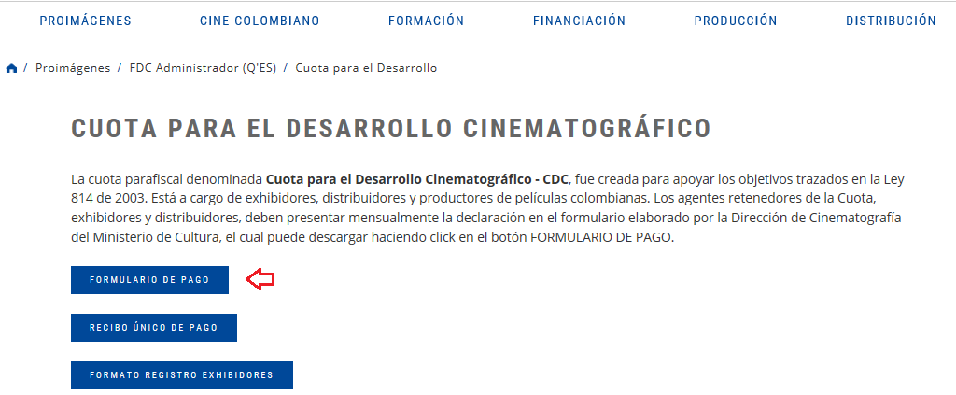
CONTRIBUCIÓN PARAFISCAL CUOTA
PARA EL DESARROLLO CINEMATOGRÁFICO
1
Ingrese al siguiente enlace
y descargue el formulario de pago haciendo clic en el botón indicado
http://www.proimagenescolombia.com/secciones/proimagenes/interna.php?nt=27

Slide 8
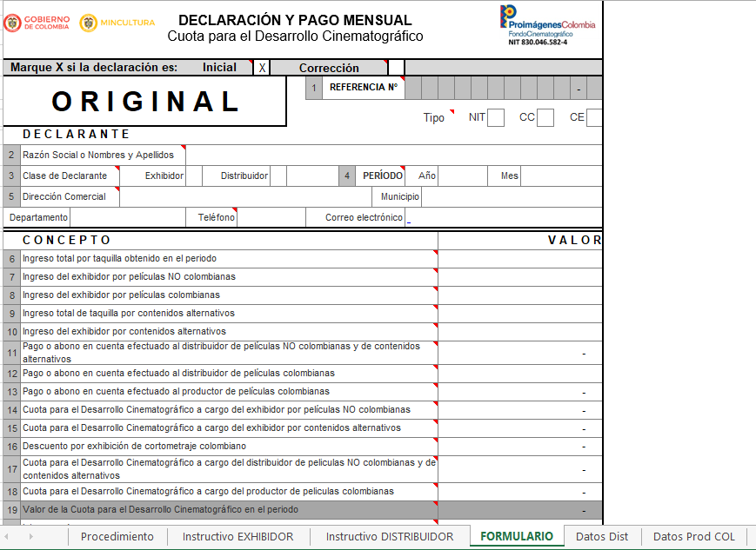

CONTRIBUCIÓN PARAFISCAL CUOTA
PARA EL DESARROLLO CINEMATOGRÁFICO
2
El archivo está compuesto
Por seis (6) hojas, tres (3) de Instrucciones y tres (3) para diligenciar la información correspondiente a la cuota.
Hojas de instrucciones
Procedimiento
Instructivo Exhibidor
Instructivo Distribuidor
Hojas Información CDC
Formulario
Datos Dist
Datos Prod Col

Slide 9
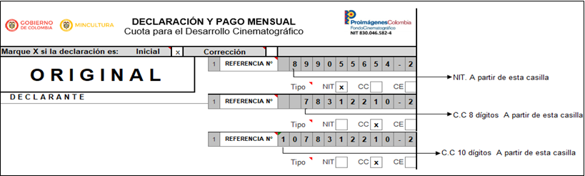
CONTRIBUCIÓN PARAFISCAL CUOTA
PARA EL DESARROLLO CINEMATOGRÁFICO
3
En la hoja Formulario ingrese el número del NIT de acuerdo con las instrucciones y tenga en cuenta que la información de los campos 1, 2, 3 y 5 debe ser la misma que se registró en el SIREC

Slide 10
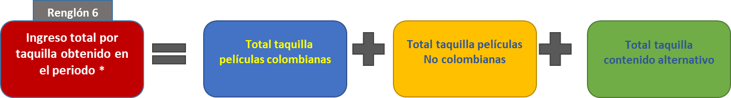
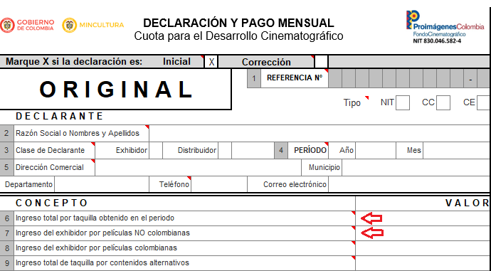
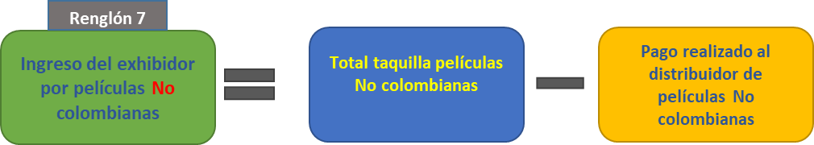
CONTRIBUCIÓN PARAFISCAL CUOTA
PARA EL DESARROLLO CINEMATOGRÁFICO
Para diligenciar la información de
los renglones 6 al 18 tenga en cuenta:
*Si tiene salas de exhibición en Bogotá descuente el valor pagado del impuesto unificado de fondo de pobres, azar y espectáculos. (Acuerdo 399 de 2009).

Slide 11
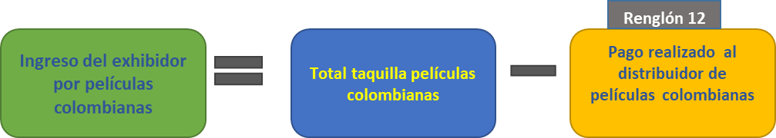
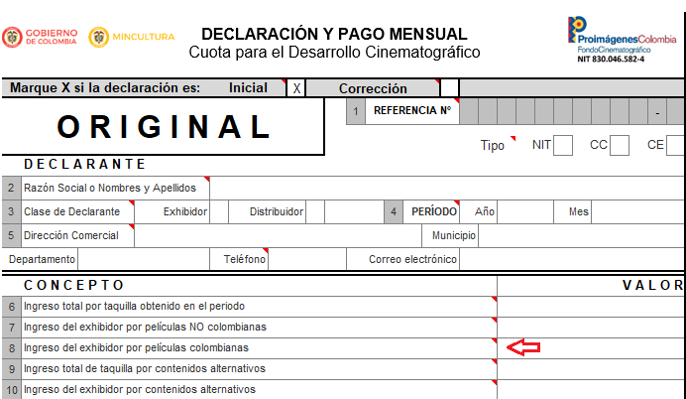
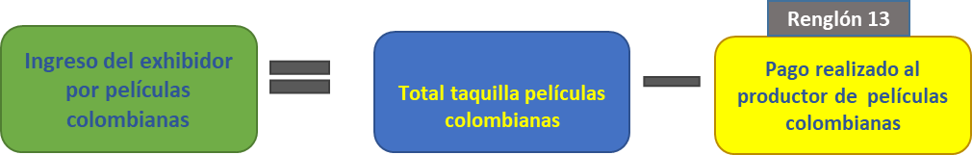
CONTRIBUCIÓN PARAFISCAL CUOTA
PARA EL DESARROLLO CINEMATOGRÁFICO
Caso 1.
Si realiza la negociación de los derechos de exhibición de la(s) película(s) colombiana(s) con el distributor.
Renglón 8
Caso 2.
Si realiza la negociación de los derechos de exhibición de la(s) película(s) colombiana(s) con el productor.

Slide 12
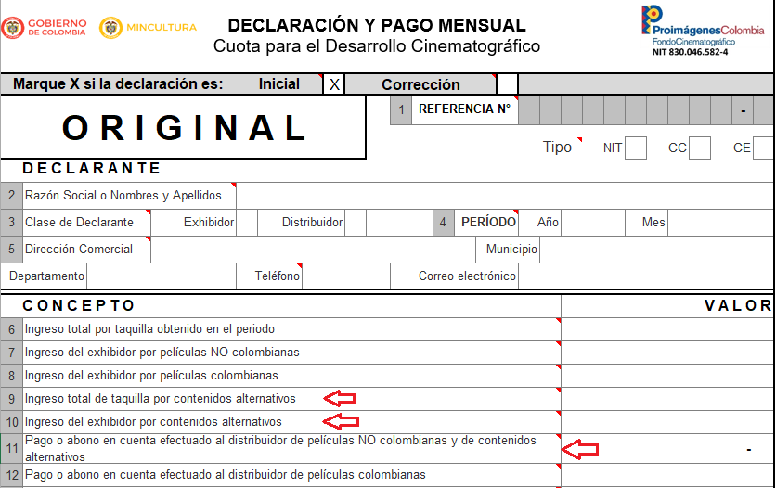
CONTRIBUCIÓN PARAFISCAL CUOTA
PARA EL DESARROLLO CINEMATOGRÁFICO
Renglón 11
Pago efectuado al distribuidor de películas No colombianas y de contenidos alternativos
*Pago realizado al distribuidor de películas No colombianas
*Pago realizado al distribuidor de contenidos alternativos
*Información registrada en la hoja Datos Dist

Slide 13
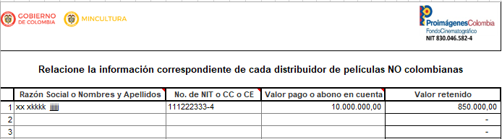
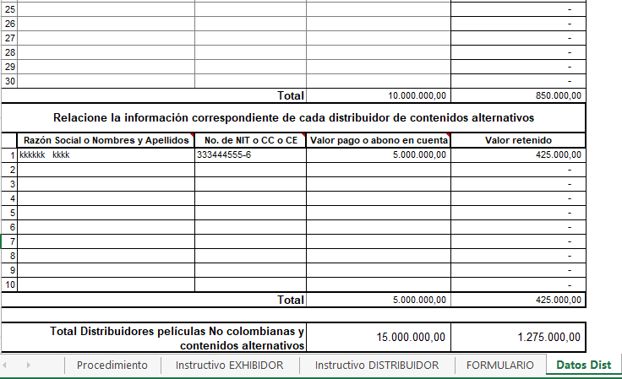
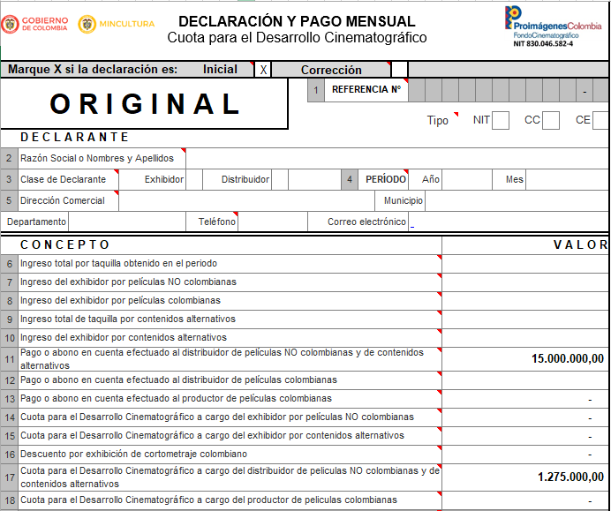
CONTRIBUCIÓN PARAFISCAL CUOTA
PARA EL DESARROLLO CINEMATOGRÁFICO
*HOJA DATOS DIST
En la hoja Datos Dist relacione toda la información de los distribuidores de películas NO colombianas y de contenidos alternativos según corresponda, con los cuales realizó negociaciones en el periodo a declarar.
El valor a declarar y a pagar se ve reflejado en el renglón 17 de la hoja “Formulario”

Slide 14
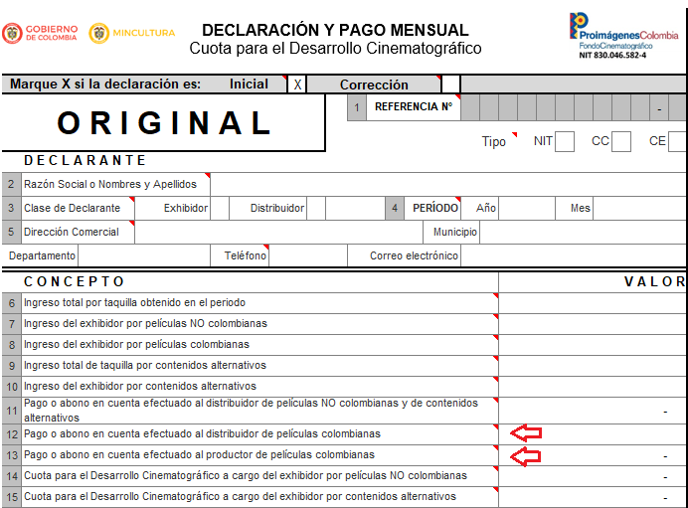
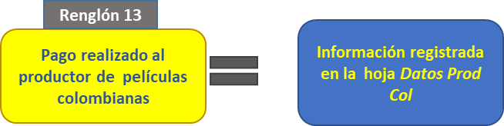
CONTRIBUCIÓN PARAFISCAL CUOTA
PARA EL DESARROLLO CINEMATOGRÁFICO
Renglón 12
Renglón 8
Pago realizado al distribuidor de películas colombianas
Total taquilla películas colombianas
Ingreso del exhibidor por películas colombianas

Slide 15
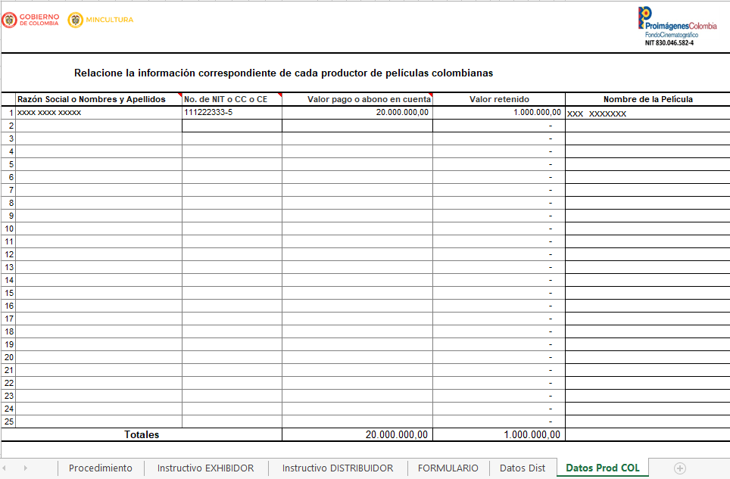
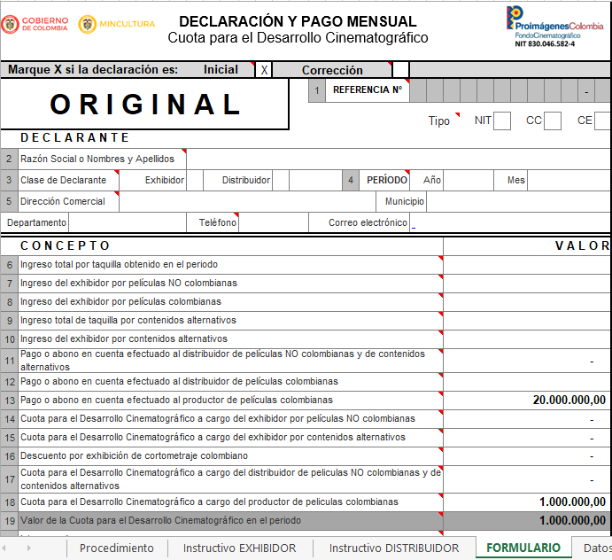
CONTRIBUCIÓN PARAFISCAL CUOTA
PARA EL DESARROLLO CINEMATOGRÁFICO
*HOJA DATOS PROD COL
Ubíquese en la hoja Datos Prod Col y relacione la información del productor y el nombre de la película.
El valor a declarar y a pagar se ve reflejado en el renglón 18 de la hoja “Formulario”
Si la negociación se realizó con el distribuidor esta hoja queda en blanco.

Slide 16
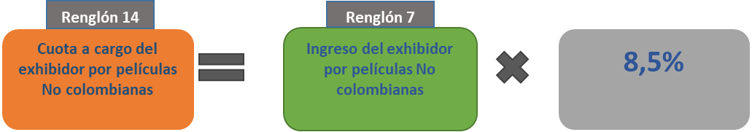
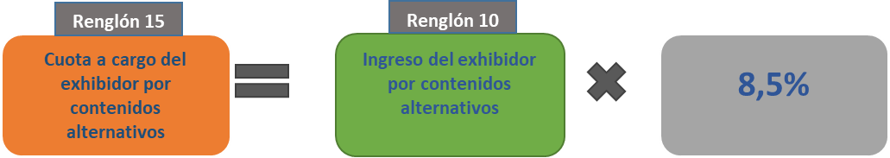
CONTRIBUCIÓN PARAFISCAL CUOTA
PARA EL DESARROLLO CINEMATOGRÁFICO
El valor de los renglones 14 y 15 se liquidan automáticamente una vez se diligencien los renglones 7 y 10 respectivamente.

Slide 17
CONTRIBUCIÓN PARAFISCAL CUOTA
PARA EL DESARROLLO CINEMATOGRÁFICO
Renglón 17
Renglón 11
Cuota a cargo del distribuidor de películas No colombianas y de contenidos alternativos
Pago efectuado al distribuidor de películas No colombianas y de contenidos alternativos
8,5%
El valor de los renglones 17 y 18 se liquidan automáticamente una vez se diligencien las hojas Datos Dist y Datos Prod Col
Renglón 18
Renglón 13
Cuota a cargo del productor de películas colombianas
Pago realizado al productor de películas colombianas
5%
Si aplica
Renglón 19
Renglón 14
Renglón 15
Renglón 16
Renglón 17
Valor de la Cuota para el Desarrollo Cinematográfico en el periodo
Cuota a cargo del exhibidor por películas No colombianas
Cuota a cargo del exhibidor por contenidos alternativos
Descuento por exhibición de cortometraje colombiano
Cuota a cargo del distribuidor de películas No colombianas y contenidos alternativos

Slide 18
CONTRIBUCIÓN PARAFISCAL CUOTA
PARA EL DESARROLLO CINEMATOGRÁFICO
Renglón 20
Se liquidan intereses de mora cuando:
Se realiza el pago de la CDC después de la fecha establecida. Artículo 2.10.2.1.1 Dec.1080 de 2015.
Se hacen correcciones que implican un mayor valor de la Cuota al declarado inicialmente.
Renglón 22
Intereses de mora
Valor pagado en la declaración inicial
Este renglón se diligencia cuando se generan correcciones que afectan el valor a pagar.
Renglón 21
Renglón 23
Compensación o saldo a favor de periodos anteriores
Valor periodo
Este renglón se habilita previa revisión por parte de Proimágenes Colombia a la solicitud presentada por el exhibidor.
Total de la CDC a pagar

Slide 19
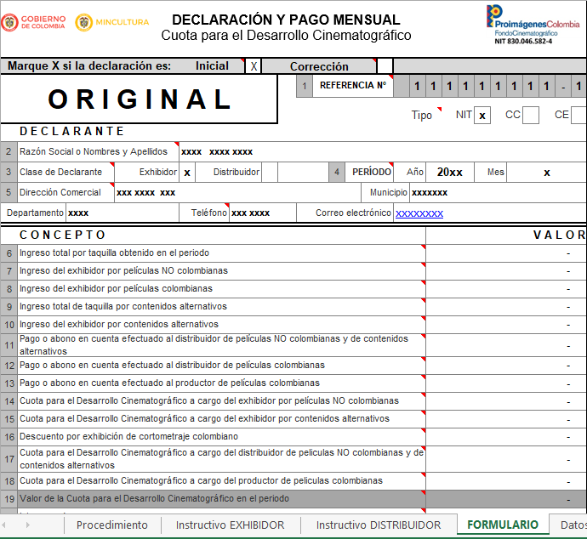
CONTRIBUCIÓN PARAFISCAL CUOTA
PARA EL DESARROLLO CINEMATOGRÁFICO
¡ Importante !
Aunque no realice actividades en el periodo que generen el pago de la Cuota para el Desarrollo Cinematográfico la declaración debe presentarse en cero (0) en la entidad financiera, firmada por el representante legal o declarante.
Notes:
Aquí finaliza la sección del exhibidor

Slide 20
CONTRIBUCIÓN PARAFISCAL CUOTA
PARA EL DESARROLLO CINEMATOGRÁFICO
REGRESAR AL INICIO
Si después de leer esta cartilla tiene alguna inquietud, por favor comuníquese con Proimágenes Colombia al PBX: 287 01 03 con el Coordinador Administrativo de Recaudo CDC.
REGRESAR AL INICIO INSTRUCCIONES EXHIBIDOR
Notes:
Esta debe quedar al final de cada sección

Slide 21
Instrucciones Distribuidor

Slide 22
CONTRIBUCIÓN PARAFISCAL CUOTA
PARA EL DESARROLLO CINEMATOGRÁFICO
1
Ingrese al siguiente enlace
y descargue el formulario de pago haciendo clic en el botón indicado
http://www.proimagenescolombia.com/secciones/proimagenes/interna.php?nt=27

Slide 23
CONTRIBUCIÓN PARAFISCAL CUOTA
PARA EL DESARROLLO CINEMATOGRÁFICO
2
El archivo está compuesto
Por seis (6) hojas, tres (3) de Instrucciones y tres (3) para diligenciar la información correspondiente a la cuota.
Hojas de instrucciones
Procedimiento
Instructivo Exhibidor
Instructivo Distribuidor
Hojas Información CDC
Formulario
Datos Dist
Datos Prod Col

Slide 24
CONTRIBUCIÓN PARAFISCAL CUOTA
PARA EL DESARROLLO CINEMATOGRÁFICO
3
En la hoja Formulario ingrese el número del NIT de acuerdo con las instrucciones y tenga en cuenta que la información de los campos 1, 2, 3 y 5 debe ser la misma que se registró en el SIREC

Slide 25
CONTRIBUCIÓN PARAFISCAL CUOTA
PARA EL DESARROLLO CINEMATOGRÁFICO
De acuerdo con su actividad se pueden presentar dos (2) situaciones, la primera, que distribuya películas colombianas en el territorio nacional y la segunda, que no realice ninguna actividad de distribución relacionada con películas colombianas. A continuación haga clic en el recuadro que se ajuste a su condición para el periodo a declarar y siga las instrucciones:
DISTRIBUCIÓN DE PELÍCULAS COLOMBIANAS
NO REALIZÓ ACTIVIDADES DE DISTRIBUCIÓN DE PELÍCULAS COLOMBIANAS

Slide 26
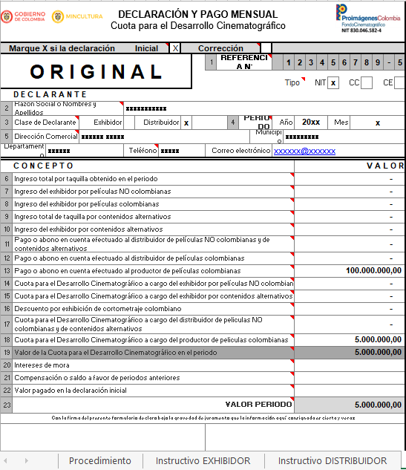
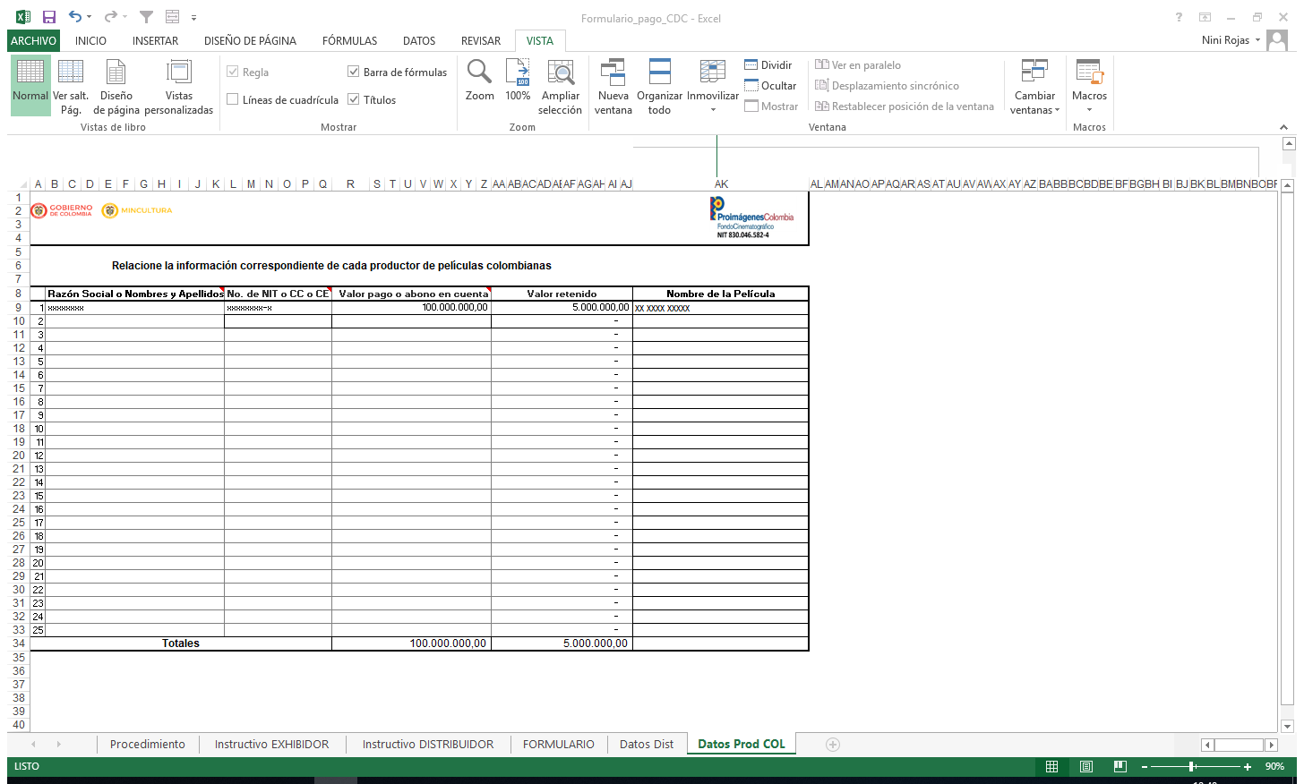
CONTRIBUCIÓN PARAFISCAL CUOTA
PARA EL DESARROLLO CINEMATOGRÁFICO
Distribución de películas colombianas
Debe retener y declarar la cuota a cargo del productor.
Diligencie los datos del productor solicitados en la hoja Datos Prod Col

Slide 27
CONTRIBUCIÓN PARAFISCAL CUOTA
PARA EL DESARROLLO CINEMATOGRÁFICO
*HOJA DATOS PROD COL
Ubíquese en la hoja Datos Prod Col y relacione la información del productor y el nombre de la película.
El valor a declarar y a pagar se ve reflejado en el renglón 18 de la hoja “Formulario”

Slide 28
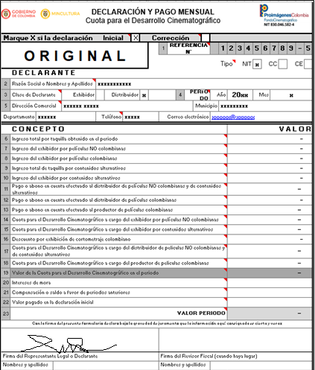
CONTRIBUCIÓN PARAFISCAL CUOTA
PARA EL DESARROLLO CINEMATOGRÁFICO
No realizó actividades de distribución de películas colombianas
En este caso, la declaración se debe presentar en cero (0) en la entidad financiera indicada.

Slide 29
CONTRIBUCIÓN PARAFISCAL CUOTA
PARA EL DESARROLLO CINEMATOGRÁFICO
REGRESAR AL INICIO INSTRUCCIONES DISTRIBUIDOR
Si después de leer esta cartilla tiene alguna inquietud, por favor comuníquese con Proimágenes Colombia al PBX: 287 01 03 con el Coordinador Administrativo de Recaudo CDC.
REGRESAR AL INICIO

Slide 30
¡Gracias!

